Slide 1

SZÁMTÁSOK
MODELLEK
INTELLIGENS RENDSZEREK
Biolgiai jelek korsz. Méréstech.
KVK MAI ORVOSI

Slide 2
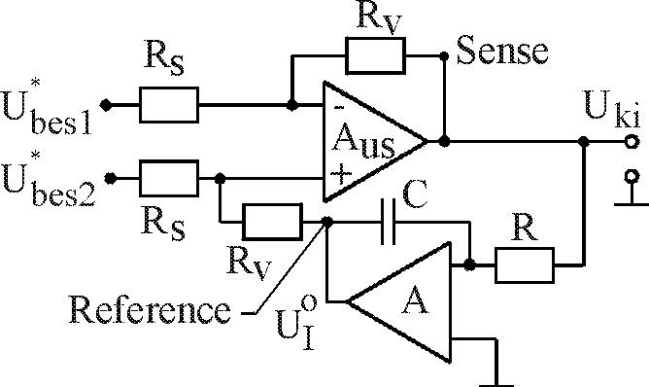
DC ELIMINÁLÁS
BMF KVK MAI ORVOSI

Slide 3
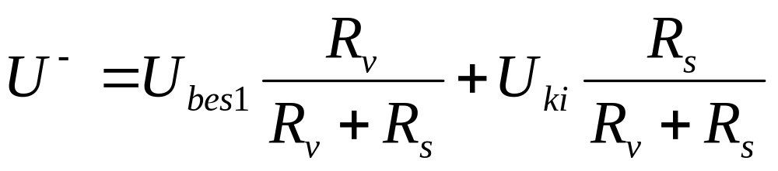
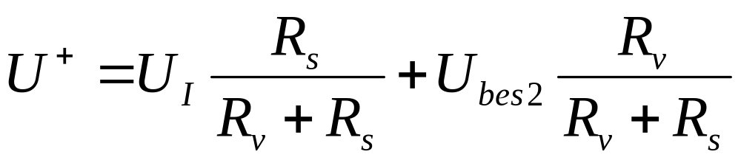
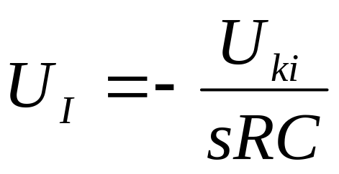
DC ELIMINÁLÁS
, és U⁻ = U⁺
BMF KVK MAI ORVOSI

Slide 4
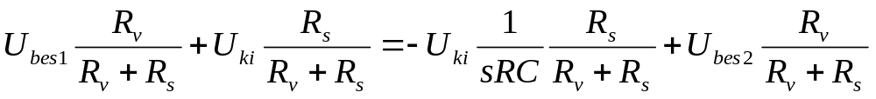
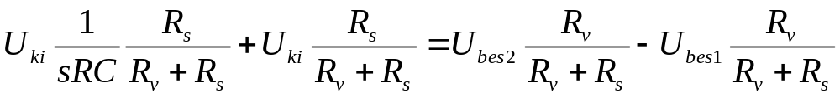
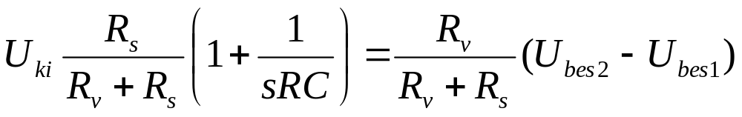
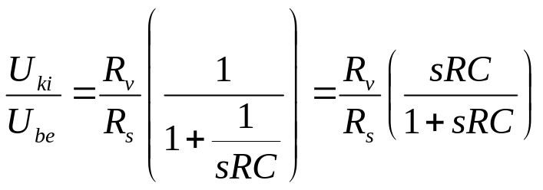
DC ELIMINÁLÁS
, tehát eredője
deriváló és egytárolós integráló eredője, azaz felüláteresztő.
BMF KVK MAI ORVOSI

Slide 5
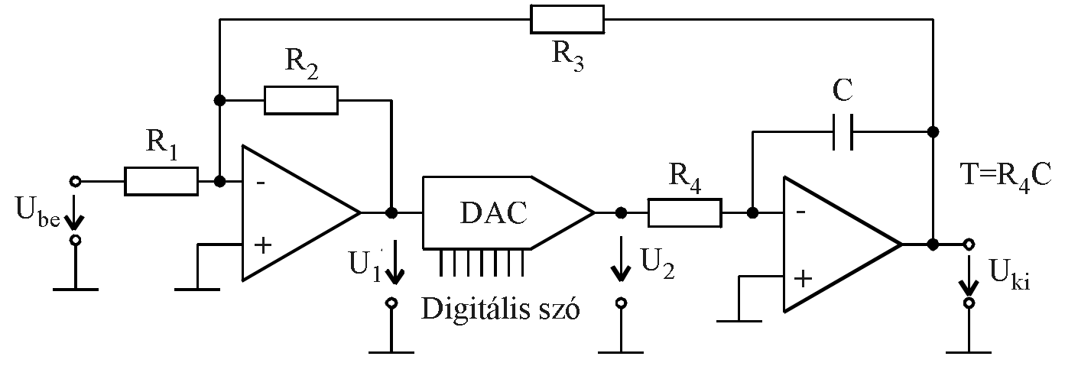
EEG SZŰRŐ
BMF KVK MAI ORVOSIZ

Slide 6
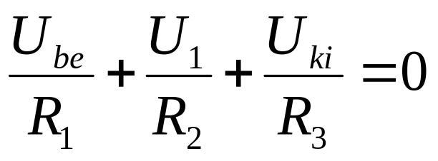
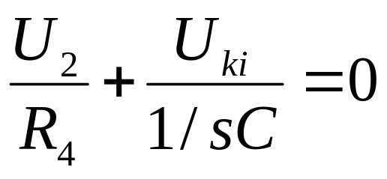
EEG SZŰRŐ
1)
2)
3)
U₂= -DU₁
BMF KVK MAI ORVOSI

Slide 7
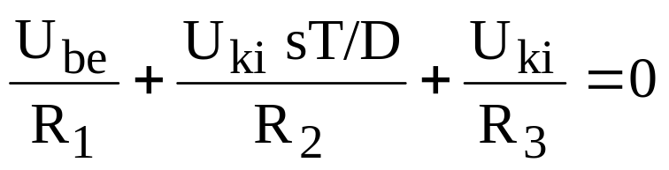
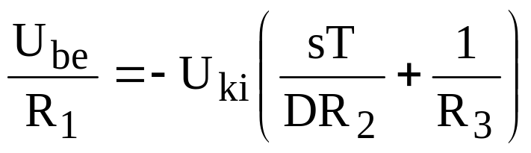
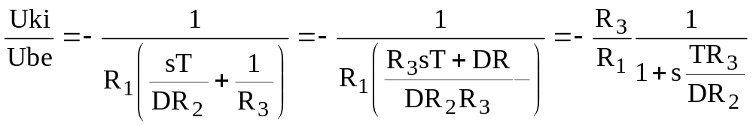
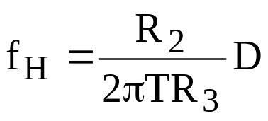
EEG SZŰRŐ
3) → U2 = -UkisCR4 = -UkisT, ahol s = jω és T = CR4
2) → U2 = -DU1 = -UkisT → U1 = Ukis(T/D)
→
, ahol
T*=( R3/R2)( T/D), és .
BMF KVK MAI ORVOSI

Slide 8
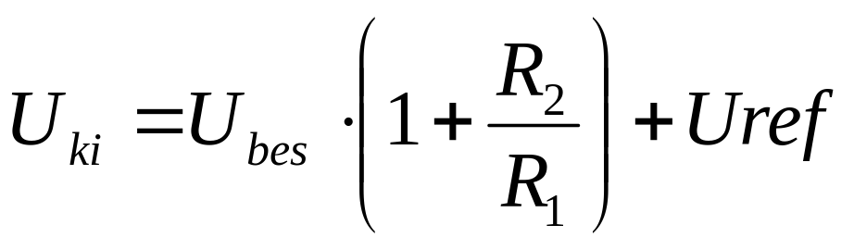
INSTRUMENTÁCIÓS ERŐSTŐ: két műveleti erősítővel
U_{bes1}
R₂ = R₁ * α
U_{bes2}
+
+
A1
A2
-
-
R₁
U*
R₂
R₁
R₂
U_{ref}
BMF KVK MAI ORVOSI

Slide 9
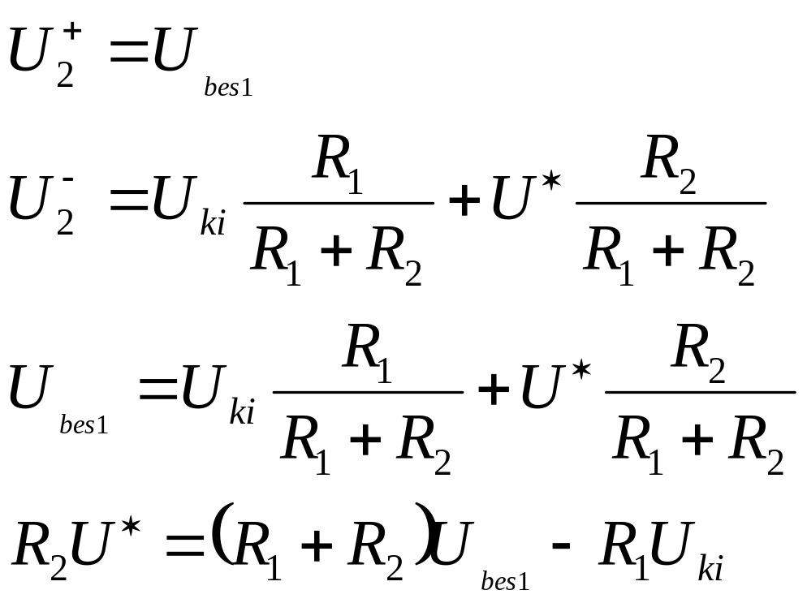
INSTRUMENTÁCIÓS ERŐSTŐ: két műveleti erősítővel
1)
BMF KVK MAI ORVOSI

Slide 10
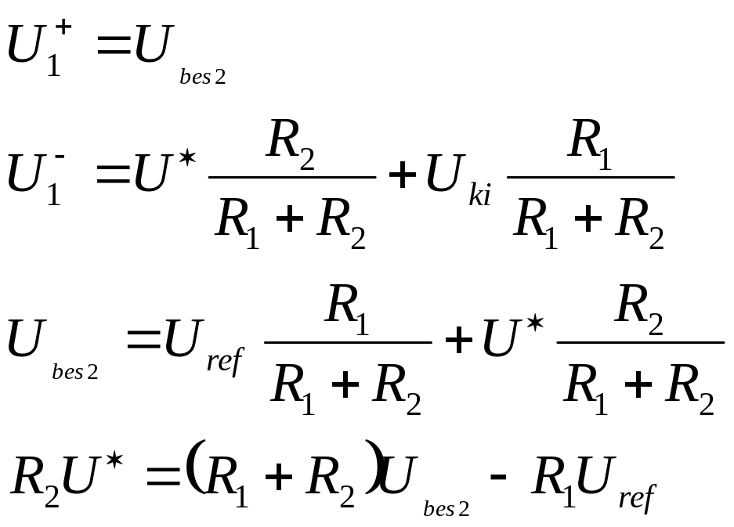
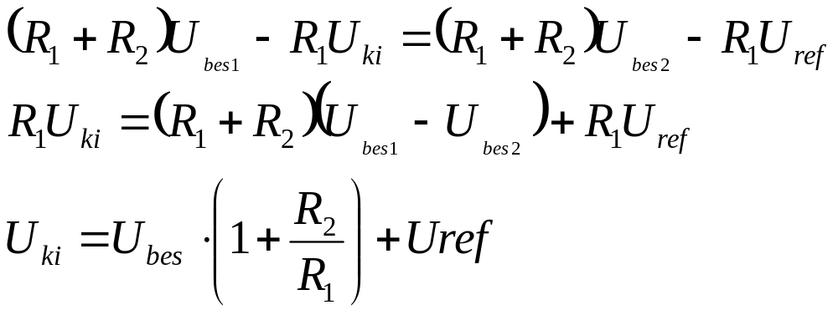
INSTRUMENTÁCIÓS ERŐSTŐ: két műveleti erősítővel
2)
3)
BMF KVK MAI ORVOSI

Slide 11
EKG MONITORIZÁLÁS
( elektródok felhelyezésének minősége )
Cél: a kontakt impedancia mérése, monitorizálása Z_{a}, Z_{b}, Z_{c}
Z_{diff} = két elektróda impedancia közötti eltérés
Feltétel: | Z_{diff} | < 2*R_{IN} 10 ⁻³ Ω 0,05 Hz –150 ÷ 2000 Hz
Vizsgáló jel: közös feszültségként 9V_{pp} п 137 Hz!!!
A kimeneti feszültségben Z_{diff} függvényében megjelenik a
bemenetre jutó közös jelből kialakult szimmetrikus komponens,
Szűrővel vizsgálva a kimeneti jelben megjelenő 137 Hz-es kompo-
nens értékét, komparátorra kapcsolva, adott komparálási szintre
riasztást ad
BMF KVK MAI ORVOSI

Slide 12
MODELLEZÉS
A modell a vizsgált jelenségre vonazkozó ismeretek formális
kifejezése.
A modell által képviselt ismeretanyag:
- törvények matematikai modell fizikai törvény alapján érthető
- struktúra részobjektumok, vizsgált jelenség belső világát írja le
*matamatikai
*funkcionális
- paraméterek vizsgált folyamatot leíró paraméterek, gerjesztés
- állapot és kell a kezdeti állapot
Ismeretek típusa: apriori
aposteriori
Hiányzó ismeretek: sruktúrális és
parametrikus identifikáció
( strutúrális hiánya súlyosabb ),
BMF KVK MAI ORVOSI

Slide 13
MODELLEZÉS
Modellalkotás folyamata
Általános elvek: szeparáció környezet ↔ jelenség
szelekció ∞ sok arculatból egy kiválasztása
gazdaságosság
Modellezési technikák: deduktív teljes apriori felhasználásával egyféle eredmény
induktív ∞ sok modellből megfigyelés
alapján szelektálunk és a környezettel történő kölcsönhatás alapján
szeparálunk.
Megfigyelés szerepe: nem tiszta deduktív, ezért kell aktív vagy passzív megfigyelésre.
BMF KVK MAI ORVOSI

Slide 14
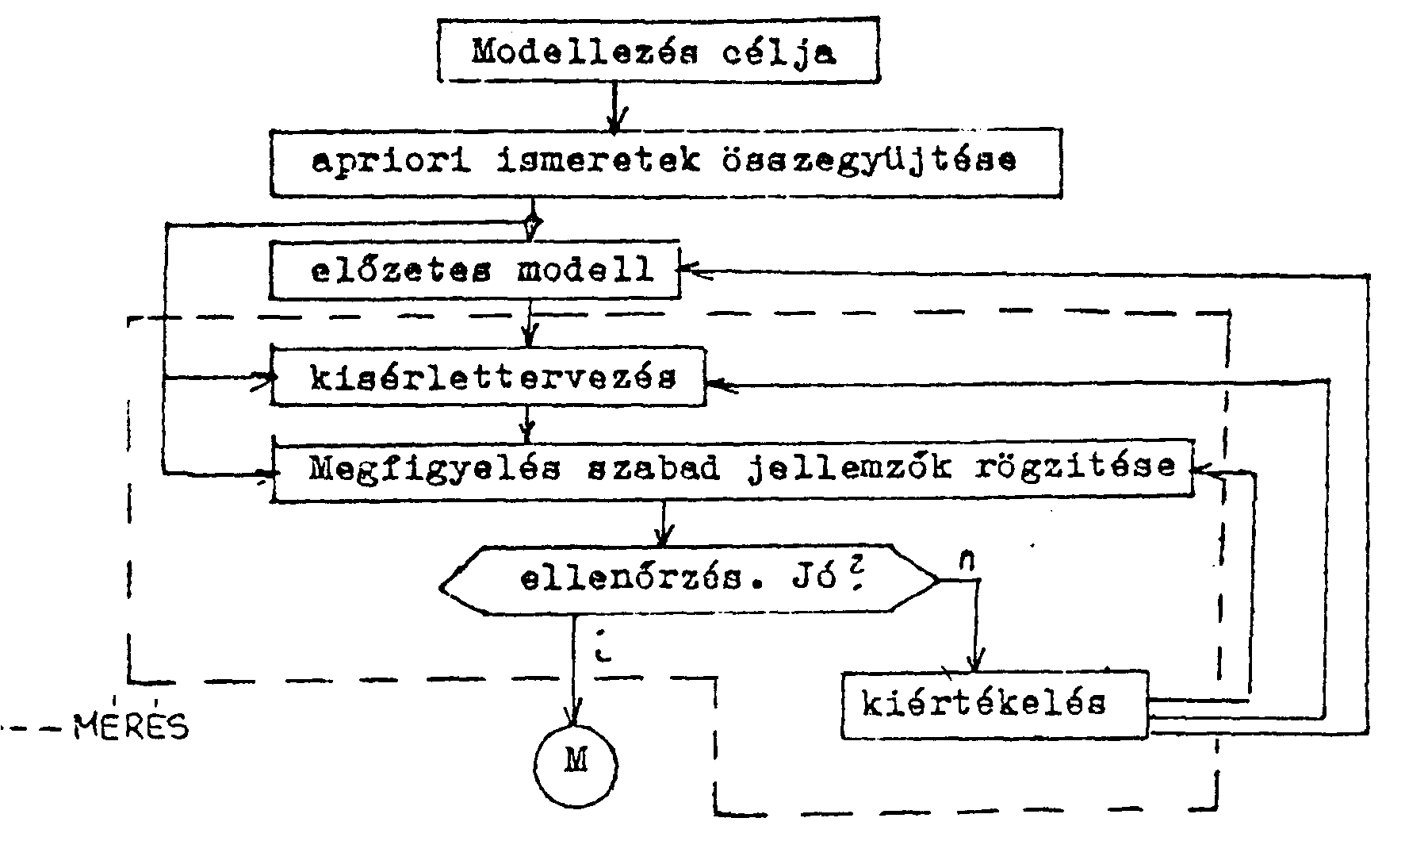
MODELLEZÉS
BMF KVK MAI ORVOSI

Slide 15

MODELLEZÉS
Orvosi döntés-támogatás
Modell alpstruktúrák: explicit
inplicit
Intelligens rendszerek modellezése :
* neurális modell ( mérési adatokon alapuló tapasztalati modell )
* szabályalapú szakértő rendszerek ( szimbolikus információn
alapuló tapasztalati modell )
* hibrid.neurális
Példa: neurális modellre
oxigén
hőmérséklet
paraméterek
Rendszer
+
Σ
ε
Neurális
modell
-
jósolt
hőmérséklet
BMF KVK MAI ORVOSI

Slide 16
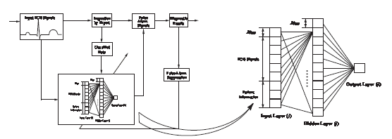
MODELLEZÉS
Orvosi döntés-támogatás
Alkalmazott módszerek ( pálda: aritmia monitorizálás )
* Klasszikus jel és képfeldolgozás (feladattól függően
* Neuronhálók és egyéb tanuló eljárások
* Matematikai eljárások, transzformációk
* Hibrid intelligens megközelítés
input layer (i = 1, 2, · · · , I), hidden layer (j = 1, 2, · · · , J) and output layer (k = 1, 2, · · · , K)
BMF KVK MAI ORVOSI

Slide 17
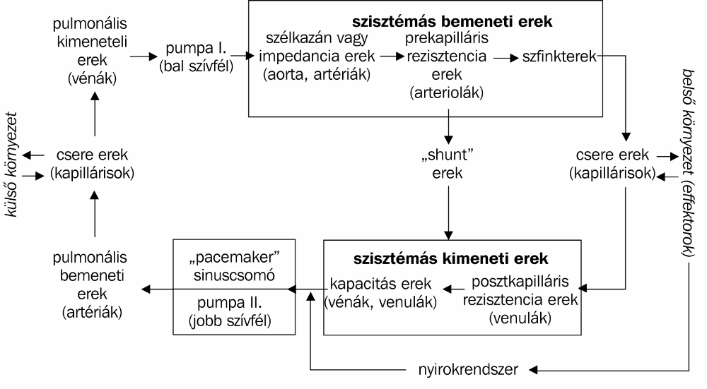
MODELLEZÉS
BMF KVK MAI ORVOSI

Slide 18
INTELLIGENS RENDSZEREK
Méréstechnika alap: érzékelő, jelátalakító, jelfeldolgozó
Jelátalakítás:digitalizálás
* Numerikus információ feldolgozás
Processzor megjelenése
* Jelfeldolgozás (digitális).
* Autonóm döntések, adaptivitás
* Önellenőrzés, önkalibrálás, öntesztelés
További lépések:
* Numerikus információ nem algoritmikus feldolgozása: pl. tanuló
eljárások
* Az ismeret más formáinak felhasználása: szimbolikus ismeret,
természetes nyelvű szöveg, kép, stb.
* Bizonytalan és hiányos információ kezelése
* Nagytömegű, nemstrukturált adatokból (pl. szöveg) információ
kinyerés
* Információ különböző formáinak együttes kezelése
BMF KVK MAI ORVOSI

Slide 19
INTELLIGENS RENDSZEREK
* A megoldható problémák köre bővül
* A megoldható problémák komplexitása növekszik
* Az emberi döntési folyamatokhoz hasonló működés megvalósítása
A mesterséges intelligencia olyan rendszerek konstrukcióját
tűzi ki célul, amelyek számos tekintetben az
emberi/racionális viselkedés jegyeit hordozzák
BMF KVK MAI ORVOSI

Slide 20
INTELLIGENS RENDSZEREK
Rendszermodellezés
Diagnosztika
* műszaki diagnosztika
* orvosi diagnosztika
Természetes nyelvű információ feldolgozása,
* webes információ feldolgozás
* adatbányászat
BMF KVK MAI ORVOSI

